Slide 1
STRUKTUR DATA (9)
Struktur Data Graf

Slide 2
GRAPH
Graph adalah kumpulan dari simpul dan busur yang secara matematis dinyatakan sebagai :
        G = (V, E)
Dimana
G = Graph
V = Simpul atau Vertex, atau Node, atau Titik
E = Busur atau Edge, atau arc

Slide 3
Contoh graph :
vertex
v2
B
V terdiri dari v1, v2, …, v5
E terdiri dari e1, e2, … , e7
e1
e4
e3
v1
A
C
edge
v3
e2
e5
e7
D
E
v4
e6
v5
Undirected graph

Slide 4
Sebuah graph mungkin hanya terdiri dari satu simpul
Sebuah graph belum tentu semua simpulnya terhubung dengan busur
Sebuah graph mungkin mempunyai simpul yang tak terhubung dengan simpul yang lain
Sebuah graph mungkin semua simpulnya saling berhubungan

Slide 5
Graph Berarah dan Graph Tak Berarah :
v2
v2
B
B
e8
e9
e3
e1
e3
e1
e4
v3
e4
A
C
v1
A
C
v1
v3
e10
e2
e5
e7
e2
e5
e7
D
E
D
E
e6
v5
v4
e6
v5
v4
Directed graph
Undirected graph
Dapat dilihat dari bentuk busur yang artinya urutan penyebutan pasangan 2 simpul.

Slide 6
Graph tak berarah (undirected graph atau non-directed graph) :
  Urutan simpul dalam sebuah busur tidak dipentingkan. Mis busur e1 dapat disebut busur AB atau BA
Graph berarah (directed graph) :
  Urutan simpul mempunyai arti. Mis busur AB adalah e1 sedangkan busur BA adalah e8.

Slide 7
Graph Berbobot (Weighted Graph)
  Jika setiap busur mempunyai nilai yang menyatakan hubungan antara 2 buah simpul, maka busur tersebut dinyatakan memiliki bobot.
  Bobot sebuah busur dapat menyatakan panjang sebuah jalan dari 2 buah titik, jumlah rata-rata kendaraan perhari yang melalui sebuah jalan, dll.

Slide 8
Graph Berbobot :
v2
v2
B
B
4
7
3
5
3
5
12
v3
A
C
v1
A
12
C
v1
v3
10
e2
6
4
8
6
8
D
E
D
E
3
v5
v4
3
v5
v4
Directed graph
Undirected graph
Panjang busur (atau bobot) mungkin tidak digambarkan secara panjang yang proposional dengan bobotnya. Misal bobot 5 digambarkan lebih panjang dari 7.

Slide 9
Istilah pada graph
Incident
  Jika e merupakan busur dengan simpul-simpulnya adalah v dan w yang ditulis e=(v,w), maka v dan w disebut “terletak” pada e, dan e disebut incident dengan v dan w.
Degree (derajat), indegree dan outdegree
Degree sebuah simpul adalah jumlah busur yang incident dengan simpul tersebut.

Slide 10
Indegree sebuah simpul pada graph berarah adalah jumlah busur yang kepalanya incident dengan simpul tersebut, atau jumlah busur yang “masuk” atau menuju simpul tersebut.
Outdegree sebuah simpul pada graph berarah adalah jumlah busur yang ekornya incident dengan simpul tersebut, atau jumlah busur yang “keluar” atau berasal dari simpul tersebut.

Slide 11
Adjacent
  Pada graph tidah berarah, 2 buah simpul disebut adjacent bila ada busur yang menghubungkan kedua simpul tersebut. Simpul v dan w disebut adjacent.
  Pada graph berarah, simpul v disebut adjacent dengan simpul w bila ada busur dari w ke v.
e
w
v
e
w
v

Slide 12
Successor dan Predecessor
Pada graph berarah, bila simpul v adjacent dengan simpul w, maka simpul v adalah successor simpul w, dan simpul w adalah predecessor dari simpul v.
Path
Sebuah path adalah serangkaian simpul-simpul yang berbeda, yang adjacent secara berturut-turut dari simpul satu ke simpul berikutnya.
1
2
1
2
1
2
1
2
3
4
4
3
4
3
4
3

Slide 13
Representasi Graph dalam bentuk matrix
Adjacency Matrix Graph tak berarah
Urut abjad
A
B
C
D
E
B
0
1
2
3
4
A
0
0 | 1 | 0 | 1 | 0
1 | 0 | 1 | 0 | 1
0 | 1 | 0 | 1 | 1
1 | 0 | 1 | 0 | 1
0 | 1 | 1 | 1 | 0
A
C
B
1
C
2
D
3
D
E
E
4
Graph
Degree simpul : 3

Slide 14
Representasi Graph dalam bentuk matrix
Adjacency Matrix Graph berarah
ke
A
B
C
D
E
B
dari
0
1
2
3
4
A
0
0 | 1 | 0 | 1 | 0
1 | 0 | 1 | 0 | 1
0 | 1 | 0 | 1 | 1
0 | 0 | 1 | 0 | 1
0 | 0 | 0 | 0 | 0
A
C
B
1
out
C
2
D
3
D
E
E
4
Graph
in

Slide 15
Representasi Graph dalam bentuk Linked List
Adjency List graph tak berarah
Digambarkan sebagai sebuah simpul yang memiliki 2 pointer.
Simpul vertex : Simpul edge :
left
right
left
right
info
info
Menunjuk ke simpul edge pertama
Menunjuk ke simpul edge berikutnya, bila masih ada.
Menunjuk ke simpul vertex berikutnya, dalam untaian simpul yang ada.
Menunjuk ke simpul vertex tujuan yang berhubungan dengan simpul vertex asal.

Slide 16
Define struct untuk sebuah simpul yang dapat digunakan sebagai vertex maupun edge.
typedef struct tipeS {
tipeS *Left;
int INFO;
tipeS *Right;
};
tipeS *FIRST, *PVertex, *PEdge;

Slide 17
Contoh : untuk vertex A, memiliki 2 edge yang terhubung yaitu e1 dan e2.
B
Urut abjad
e1
A
e1
e2
e3
e4
A
C
B
e2
e5
e7
C
D
E
e6
D
Graph
E

Slide 18
Gambar di atas dapat disusun dengan lebih sederhana, sbb :
A
B
D
B
B
A
C
E
C
B
D
E
A
C
D
A
C
E
E
B
C
D
D
E
Graph

Slide 19
Adjency List graph berarah
B
A
B
D
B
A
C
A
C
C
E
D
C
E
D
E
E
B

Slide 20
Graph berarah dan berbobot
A
B
C
D
E
0
1
2
3
4
6
B
A
0
0 | 5 | 0 | 2 | 0
6 | 0 | 3 | 0 | 0
0 | 0 | 0 | 0 | 9
0 | 0 | 12 | 0 | 7
0 | 14 | 0 | 0 | 0
3
5
B
1
A
14
C
C
2
2
12
12
D
3
D
E
E
4
7
Perhatikan pemilihan nilai 0.

Slide 21
Penyelesaian kasus Graph halaman sebelumnya :
Define simpul untuk vertex dan edge
Mengidentifikasi Simpul pertama sebagai vertex yang pertama
Tambahkan vertex sisanya
Tambahkan edge pada masing-masing vertex yang telah terbentuk
Tampilkan representasi graph berikut bobotnya

Slide 22
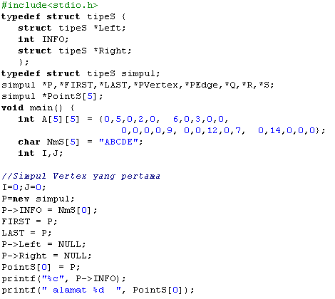

Slide 23
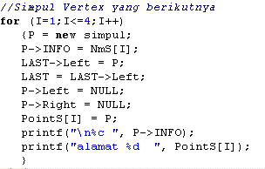

Slide 24
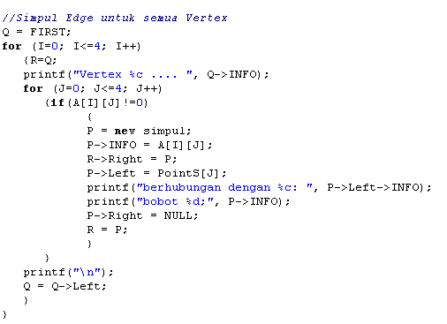

Slide 25
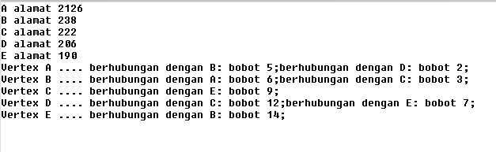
Hasil :

Slide 26
Next
Fungsi Rekursif

